Slide 1
Προσεγγίζοντας την έννοια της αειφόρου τοπικής ανάπτυξης μέσα από τον σχεδιασμό ενός ψηφιακού παιχνιδιού
1^{ο} ΕΠΑ.Λ. Αμαρουσίου
Σχ. Έτος 2015-’16
Αικατερίνη Ταγκαλάκη
Εκπαιδευτικός Π.Ε.14.04
Ευτυχία Βασιλείου
Εκπαιδευτικός Π.Ε.14.04

Slide 2
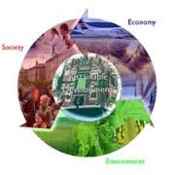
Στη δραστηριότητά μας συνδυάσαμε
Ψηφιακές Τεχνολογίες Τ.Π.Ε.
Εκπαίδευση για την Αειφόρο Ανάπτυξη
Ανοιχτό μαθησιακό περιβάλλον
Αυτονομία
Αυτενέργεια
Καινοτομία
Δημιουργικότητα
Προγράμματα Σπουδών

Slide 3
Ψηφιακά παιχνίδια και μάθηση
Σύγχρονοι νέοι: Ψηφιακοί Γηγενείς (“digital natives”)
ΨΗΦΙΑΚΑ ΠΑΙΧΝΙΔΙΑ ΚΑΙ ΝΕΑ ΠΕΡΙΒΑΛΛΟΝΤΑ ΜΑΘΗΣΗΣ
Κινητοποίηση φαντασίας και περιέργειας μαθητών
Πλούσια πηγή αλληλεπίδρασης, ανατροφοδότησης και εμπλοκής των μαθητών στην επίλυση προβλημάτων
ΨΗΦΙΑΚΑ ΠΑΙΧΝΙΔΙΑ ΕΛΕΥΘΕΡΗΣ ΔΙΑΔΡΑΣΗΣ
Ελεύθερος καθορισμός στόχων και πορεία εξέλιξης του παιχνιδιού
Ισχυρό κίνητρο μάθησης
Οικοδόμηση νέας γνώσης
ΨΗΦΙΑΚΑ ΠΑΙΧΝΙΔΙΑ ΚΑΙ ΑΕΙΦΟΡΙΑ
Νέο και σχετικά ανεξερεύνητο παιδαγωγικό πλαίσιο
Σημαντική δυναμική για διδασκαλία και μάθηση στο πλαίσιο της εκπαίδευσης για μια αειφόρο ανάπτυξη

Slide 4
Η έννοια της αειφόρου ανάπτυξης στα Προγράμματα Σπουδών των μαθημάτων του τομέα Γεωπονίας, Τροφίμων και Περιβάλλοντος των ΕΠΑ.Λ.
Μαθήματα: «Αγροτική Ανάπτυξη και Οικονομία», «Περιβάλλον και Γεωργία»
«Αειφόρος ή βιώσιμη ανάπτυξη»: Η ανάπτυξη εκείνη που «είναι σε θέση να ικανοποιεί τις ανάγκες των σημερινών γενεών, χωρίς να διακυβεύει τη δυνατότητα των μελλοντικών γενεών να ικανοποιήσουν τις δικές τους ανάγκες» (WCED, 1987).
Αφηρημένη και αόριστη ιδέα
Δεν αποσαφηνίζεται αν και πώς θα μπορούσε να αποτιμηθεί με κάποιο «σύστημα δεικτών»
Δεν περιλαμβάνονται έννοιες βασικές, που κρίνονται απαραίτητες για να καταδειχθεί η δυναμική σχέση της γεωργίας με το περιβάλλον (φυσικό, κοινωνικό, πολιτιστικό και οικονομικό) και την αειφόρο τοπική ανάπτυξη, όπως:
η έννοια της «ενδογενούς ανάπτυξης» (ανάπτυξη που στηρίζεται στην αξιοποίηση των τοπικών πόρων)
η έννοια της «ολοκληρωμένης τοπικής ανάπτυξης» (με βάση την οποία προωθούνται ταυτόχρονα αναπτυξιακές διαδικασίες σε τομείς και κλάδους που αλληλοϋποστηρίζονται, κι έτσι το αναπτυξιακό αποτέλεσμα καθίσταται μεγαλύτερο)

Slide 5
Σκοπός, διδακτικοί στόχοι της εκπαιδευτικής δραστηριότητας
Σκοπός: Η ενεργητική κατανόηση από τους μαθητές της έννοιας της αειφόρου τοπικής ανάπτυξης καθώς και η ευαισθητοποίηση και ο προβληματισμός τους για έννοιες και ζητήματα αειφορίας.
Διδακτικοί στόχοι:
α) Ως προς το γνωστικό αντικείμενο, οι μαθητές να είναι σε θέση:
να περιγράφουν τις έννοιες που αφορούν την αειφορία,
να εντοπίζουν τις μεταξύ τους σχέσεις,
να τις διασυνδέουν με προϋπάρχουσες γνώσεις τους,
να ερμηνεύουν τη σημασία που έχει η δυναμική σχέση της γεωργίας με το περιβάλλον - φυσικό, κοινωνικό, πολιτιστικό και οικονομικό - καθώς και τη συμβολή της στη βιώσιμη τοπική ανάπτυξη.
β) Ως προς τη μαθησιακή διαδικασία, οι μαθητές:
να αναπτύσσουν δεξιότητες που διευκολύνουν την ανακαλυπτική και διερευνητική μάθηση,
να αναπτύσσουν δεξιότητες έκφρασης και διαπροσωπικής επικοινωνίας, ώστε να αλληλεπιδρούν και να συνεργάζονται στο πλαίσιο της ομάδας για την προώθηση κοινού στόχου και την επίτευξη συγκεκριμένου αποτελέσματος.

Slide 6
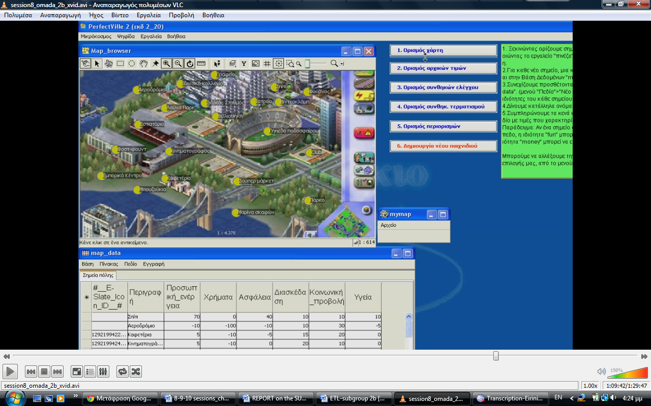
Ο μικρόκοσμος 'Sus-X‘ / 'Sus-City‘
Ο μικρόκοσμος 'Sus-X', βασικό ψηφιακό εργαλείο της εκπαιδευτικής παρέμβασης, σχεδιάστηκε από το Τμήμα Φιλοσοφίας, Παιδαγωγικής, Ψυχολογίας (ΦΠΨ) του ΕΚΠΑ.
Ο μικρόκοσμος 'Sus-City‘ σχεδιάστηκε έτσι ώστε να επικεντρώνεται στην αειφορία στην πόλη.
Έκδοση Kit Αβάκιου: http://etl.ppp.uoa.gr/content/download/eslate kits.htm.
Έκδοση web/HTML5: http://etl.ppp.uoa.gr/susx

Slide 7
Σχεδιασμός και υλοποίηση της δραστηριότητας
Πραγματοποιήθηκε στο χώρο του εργαστηρίου Επιχειρηματικής Γεωργίας του τομέα Γεωπονίας, Τροφίμων και Περιβάλλοντος του 1^{ου} ΕΠΑ.Λ. Αμαρουσίου
10 δίωρες συναντήσεις στο πλαίσιο του εργαστηριακού μέρους του μαθήματος «Αγροτική Οικονομία και Ανάπτυξη» της Β’ τάξης
ευαισθητοποίηση γύρω από την έννοια της αειφόρου ανάπτυξης
παίξιμο με το έτοιμο ψηφιακό παιχνίδι, ώστε να προβληματιστούν, να πειραματιστούν και να εξοικειωθούν με το περιβάλλον του λογισμικού
σχεδιασμός παιχνιδιού από τους ίδιους τους μαθητές, που πραγματοποιήθηκε στα παρακάτω στάδια:
Εισαγωγή νέας εικόνας – χάρτη ενός τόπου
Καθορισμός στοιχείων-σημείων χάρτη και ιδιοτήτων των σημείων
Καθορισμός συνθηκών ελέγχου
Καθορισμός των κριτηρίων για τον τερματισμό του παιχνιδιού
Ρύθμιση των δύο περιορισμών του παιχνιδιού: της χρονικής διάρκειας και του πλήθους των επιλεγμένων σημείων του παίκτη
παίξιμο του παιχνιδιού από τους ίδιους τους μαθητές που το δημιούργησαν (εναλλαγή των ρόλων του σχεδιαστή και του τελικού παίκτη του παιχνιδιού)

Slide 8
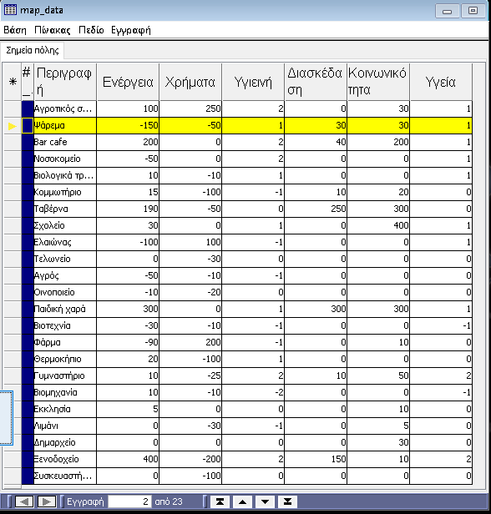
Σχεδιασμός και υλοποίηση της δραστηριότητας
Χάρτης, ιδιότητες και τιμές των σημείων του χάρτη (ομάδα ΒΤΤ1α)

Slide 9
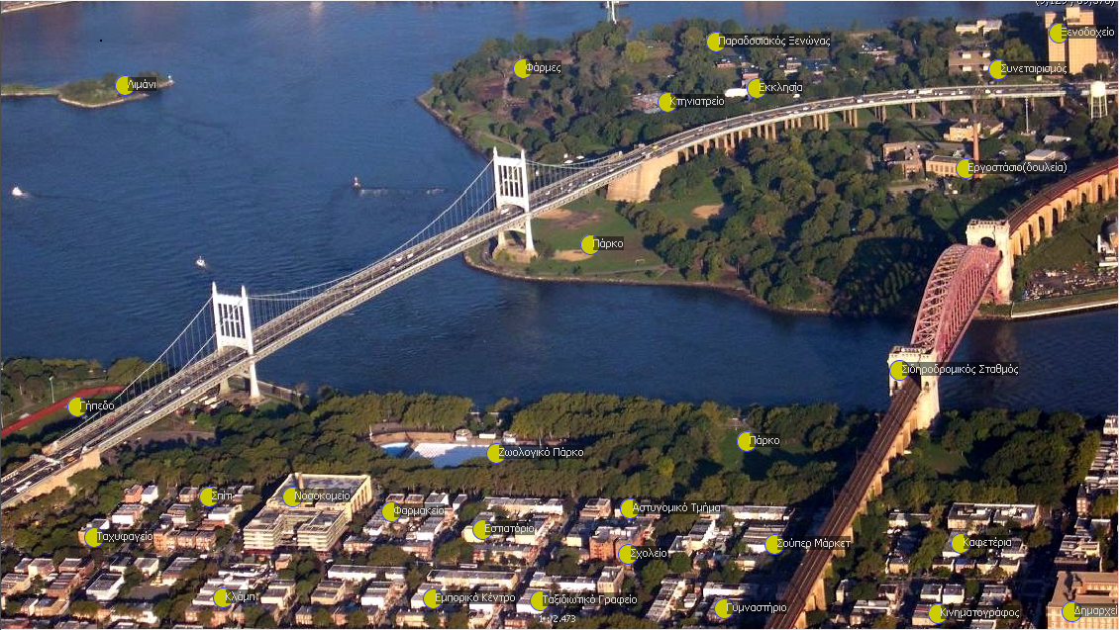
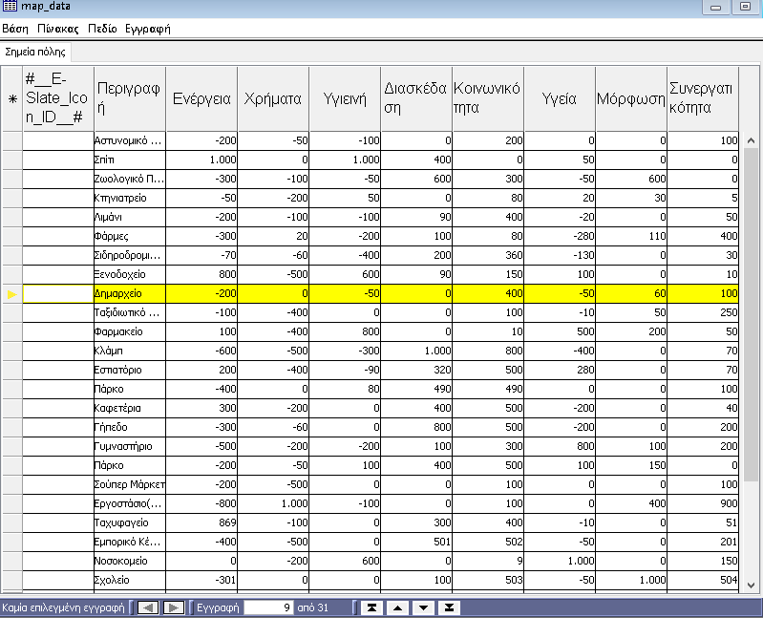
Σχεδιασμός και υλοποίηση της δραστηριότητας
Χάρτης, ιδιότητες και τιμές των σημείων του χάρτη (ομάδα ΒΤΤ1β)

Slide 10
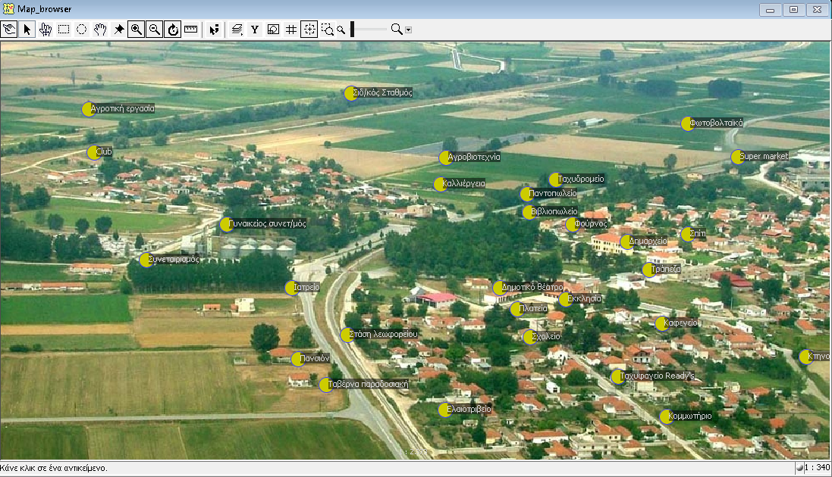
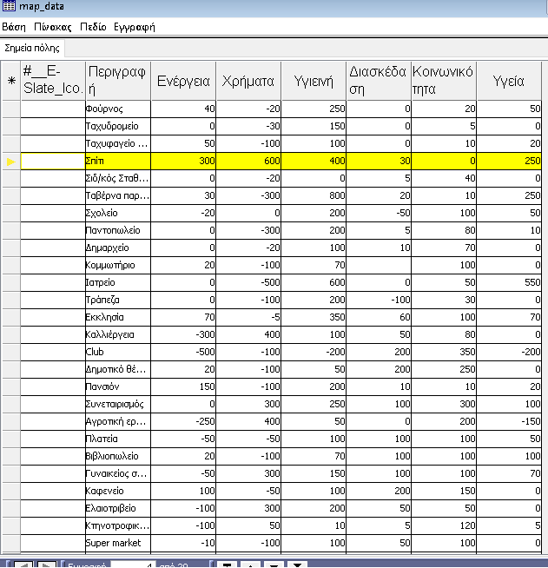
Σχεδιασμός και υλοποίηση της δραστηριότητας
Χάρτης, ιδιότητες και τιμές των σημείων του χάρτη (ομάδα ΒΤΤ2)

Slide 11
Η έρευνα – αξιολόγηση της δραστηριότητας Ομάδες εστίασης (focus groups)
Πρώτο στάδιο
Κεντρική ιδέα: Η δημιουργία ενός περιβάλλοντος όπου οι άνθρωποι ζουν καλύτερα
Η επιλογή της εικόνας – χάρτη από το διαδίκτυο, των σημείων του χάρτη, των ιδιοτήτων και των τιμών τους πραγματοποιήθηκε με βάση:
την αρχική ευαισθητοποίηση,
τις προϋπάρχουσες γνώσεις των μαθητών από τα μαθήματα του τομέα και από άλλα μαθήματα
εμπειρίες από το κοινωνικό - οικογενειακό περιβάλλον
Η επιλογή των σημείων του χάρτη, των ιδιοτήτων και των τιμών τους: Σύνθετη διαδικασία που απαιτούσε σκέψη, διερεύνηση, συζήτηση, συνεργασία, διάθεση για αλλαγή
Εκδήλωση ενδιαφέροντος και εμπλοκή στη διαδικασία: Διαφοροποίηση μεταξύ των μελών της κάθε ομάδας
Διαδικασία «διαφορετική» σε σχέση με τα υπόλοιπα μαθήματα του τομέα: κυρίαρχα τα στοιχεία της ομαδικότητας και της συνεργατικότητας

Slide 12
Η έρευνα – αξιολόγηση της δραστηριότητας Ομάδες εστίασης (focus groups)
Δεύτερο στάδιο
Διαφορετική διαδικασία («ξεχωριστό»)
Συνεργασία - συμμετοχικότητα («ομαδικό πνεύμα», «κοινωνικότητα», «Απαραίτητο στοιχείο για τη διαδικασία είναι η καλή επικοινωνία και η συνεργασία μεταξύ μαθητών, αλλά και μεταξύ μαθητών-καθηγητριών.»)
Ενδιαφέρουσα εμπειρία («διασκεδαστικό», «Είχε περισσότερο ενδιαφέρον καθώς προχωρούσε η διαδικασία.»)
Διεπιστημονικότητα («Ήταν απαραίτητος ο συνδυασμός γνώσεων από διάφορα μαθήματα.»)
Μάθηση ως προς το σχεδιασμό («Ήταν απλό στο σχεδιασμό.», «Ήταν απαραίτητο να προβλέπεται και κίνηση, κατά το σχεδιασμό του παιχνιδιού, όπως σε άλλα ψηφιακά παιχνίδια, αλλά και πιο ακριβής καθορισμός παραμέτρων και περιορισμών.», «Με το σχεδιασμό προσανατολιστήκαμε στο πώς να διαχειριζόμαστε τους πόρους που έχουμε στη διάθεσή μας.»)
Μάθηση βασισμένη στο παιχνίδι («Ενδιαφέρον στην αρχή, αλλά στη συνέχεια δύσκολο γιατί χρειαζόταν σκέψη.», «Με τη χρήση του παιχνιδιού, μάθαμε πώς να εστιάζουμε σε λάθη στο σχεδιασμό και να τα διορθώνουμε.», «Είναι απαραίτητο να παιχτεί αρκετές φορές το παιχνίδι από τους μαθητές, ώστε να διορθωθούν τα λάθη και να πάρει μια τελική μορφή.»)
Προβληματισμός και ευαισθητοποίηση ως προς την αειφορία («Άνοιξε τον τρόπο σκέψης μας σε θέματα σχετικά με την αειφόρο ανάπτυξη.», «Με το σχεδιασμό προσανατολιστήκαμε στο πώς να διαχειριζόμαστε τους πόρους που έχουμε στη διάθεσή μας.», «Μάθαμε πώς μπορούμε να συμβάλλουμε στην αειφορία.», «Μάθαμε βασικά στοιχεία για τους δείκτες αειφορίας.»)

Slide 13
Η έρευνα – αξιολόγηση της δραστηριότητας Ημερολόγιο
ΗΜΕΡ/ΝΙΑ | ΘΕΜΑ ΣΥΝΑΝΤΗΣΗΣ | ΣΧΟΛΙΑ ΓΙΑ ΤΜΗΜΑ ΒΤΤ1 | ΣΧΟΛΙΑ ΓΙΑ ΤΜΗΜΑ ΒΤΤ2
28/1/’16 – 5/2/’16 | Ευαισθητοποίηση – Γνωριμία με βασικές έννοιες. | Σχολίασαν τις εικόνες ευαισθητοποίησης με πολύ καλή ανταπόκριση. | Σχολίασαν τις εικόνες ευαισθητοποίησης με πολύ καλή ανταπόκριση.
11/2/’16 | Εξοικείωση με παίξιμο παιγνιδιού έτοιμου παραδείγματος. | Εξοικειώθηκαν πολύ εύκολα. | Εξοικειώθηκαν σχετικά εύκολα.
18/2/’16 – 19/2/’16 | Επιλογή εικόνας-χάρτη από το διαδίκτυο. Συζήτηση για σημεία χάρτη. | Χωρίστηκαν σε 2 ομάδες. Καθεμία διάλεξε το χάρτη της, σχεδίασε το παιχνίδι της: 1 εικ. παραθαλάσσιου χωριού, 1 εικ. πόλης με ποτάμι. | Δημιουργήθηκε 1 ομάδα. Επέλεξε εικόνα χωριού σε πεδινή περιοχή.
24/2/’16 – 26/2/’16 | Διαγραφή παλιών σημείων παραδείγματος. Εισαγωγή νέων σημείων & ονομάτων. | Πολύ καλή ανταπόκριση & ενδιαφέρον. | Πολύ καλή ανταπόκριση & ενδιαφέρον.
29/2/’16 – 4/3/’16 | Εισαγωγή ιδιοτήτων – τιμών στο παιγνίδι. | Διαδικασία σύνθετη και χρονοβόρα. Δύσκολα επέλεγαν εύρος τιμών στις ιδιότητες.Διαφωνίες. | Διαδικασία σύνθετη και χρονοβόρα. Λίγοι διατήρησαν το ενδιαφέρον μέχρι τέλους.
7/3/’16 – 11/3/’16 | Ολοκλήρωση Εισαγωγής τιμών – Ρύθμιση αρχικών ιδιοτήτων. | Συζήτηση - επανεξέταση των αρχικών ιδιοτήτων και των τιμών τους. Η ομάδα της πόλης προχώρησε πιο γρήγορα. | Ήθελαν να διατηρήσουν τις αρχικές ιδιότητες του παραδείγματος.
16/3/’16 – 21/3/’16 | Καθορισμός συνθηκών ελέγχου & περιορισμών. | Εύκολη, σαφής εργασία. | Εύκολη, σαφής εργασία, συμμετείχε η μισή ομάδα.
30/3/’16 – 1/4/’16 | Ομάδα εστίασης: Συζήτηση για εξέλιξη εργασιών | Αρχικά απρόθυμοι, μετά εντόπισαν θετικά & αρνητικά με ενδιαφέροντα σχόλια. | Πρόθυμοι, αλλά τα σχόλιά τους ήταν «φτωχά».
4/4/’16 – 6/4/’16 | Εντοπισμός & Διόρθωση σφαλμάτων ορθογραφικών, ιδιοτήτων, τιμών, κλπ. | Επανεξέταση των ενεργειών, ανατροφοδότηση και αλλαγές. Χρήσιμη εργασία, θετική ανταπόκριση. | Επανεξέταση των ενεργειών, ανατροφοδότηση, αλλαγές. Χρήσιμη εργασία, θετική ανταπόκριση.
13/4/’16 – 15/4/’16 | Δοκιμαστικό παίξιμο | Χρήσιμο για ανατροφοδότηση, ώστε το παιχνίδι να πάρει την τελική του μορφή του. | Δεκτικοί, έπαιξαν με ενδιαφέρον.
18/4/’16 | Ομάδα εστίασης: Συζήτηση για συνολική εμπειρία. | Προθυμία για τη συζήτηση από όλους. Ενδιαφέροντα σχόλια, αρκετά επικριτικά. | Προθυμία για τη συζήτηση από όλους. Μικρά σχόλια, τα περισσότερα θετικά.

Slide 14
Συμπεράσματα - Προτάσεις
Η εκπαιδευτική δραστηριότητα σχεδίασης και χρήσης ενός ψηφιακού παιχνιδιού, υιοθετήθηκε με την προσδοκία να δημιουργηθούν ευνοϊκότερες συνθήκες μάθησης, ώστε οι μαθητές να εξοικειωθούν με τις σημαντικές έννοιες της αειφορίας και άλλων σχετιζόμενων με αυτή.
Πρόκληση γιατί:
αφορούσε σε έναν διαφορετικό, ελκυστικό, διασκεδαστικό τρόπο προσέγγισης της γνώσης
είχε ως σκοπό τη δημιουργία εσωτερικών κινήτρων μάθησης σε μαθητές του ΕΠΑ.Λ.

Slide 15
Συμπεράσματα - Προτάσεις
Η γρήγορη ανταπόκριση, η εξοικείωση και δράση των μαθητών οι οποίοι πειραματίστηκαν και αλληλεπίδρασαν με τον μικρόκοσμο ως πρωταγωνιστές της μαθησιακής διαδικασίας
Εναλλαγή ανάμεσα στους ρόλους του σχεδιαστή και του τελικού παίκτη του παιχνιδιού → πειραματισμός και βιωματική προσέγγιση του «μηχανισµού επιδίωξης και ανάπτυξης της αειφορίας» σε μια τοπική κοινότητα
Διαμόρφωση ενός ιδιαίτερου τρόπου και ρυθμού συμμετοχής από κάθε μαθητή στη διαδικασία
Ολοκλήρωση της δημιουργίας του παιχνιδιού μέσα από ανταλλαγή απόψεων αλλά και εποικοδομητικές «συγκρούσεις»

Slide 16
Συμπεράσματα - Προτάσεις
Η όλη μαθησιακή εμπειρία: ενδιαφέρουσα και θετική, καθώς ευνοήθηκε η ενεργός συμμετοχή και η εξοικείωση των μαθητών με τα ζητήματα με τα οποία καταπιάστηκαν
Η συνέχιση και γενίκευση της δραστηριότητας και σε άλλους μαθητές και η αξιολόγηση και άλλων ανάλογων εφαρμογών: χρήσιμη για την ανάδειξη σημαντικών στοιχείων ως προς την αξιοποίηση του σχεδιασμού ψηφιακών παιχνιδιών γενικά και, ειδικά, στην ανάπτυξη γνώσης και ευαισθητοποίησης των μαθητών για την έννοια της «αειφορίας»

